Slide 1
日本語 JPN102
February. 19, 2010
(Friday)

Slide 2
読んでください。
家族の中で、父が一番せが高いです。
妹は中学３年生で、バスケットボールが上手です。
私は三人兄弟で、まん中です。
週末、両親に会いにニューヨークに帰ります。
母は新聞を毎日読みます。
川口さんのお姉さんは、友だちと買いものによく行きます。

Slide 3
ディクテーション

Slide 4
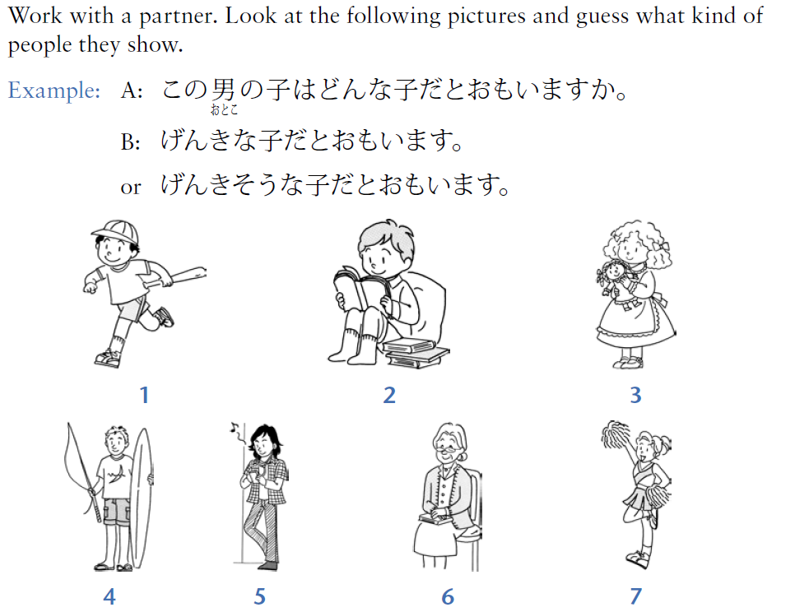
P164 Activity 2

Slide 5
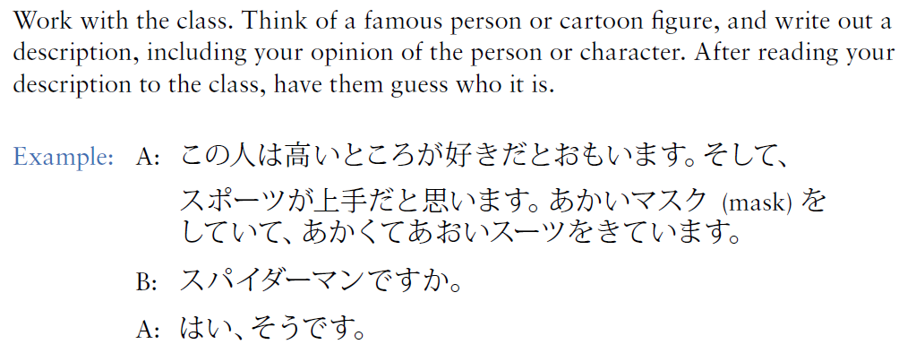
P164 Activity4

Slide 6
P164 Activity4

Slide 7
ぶんぽう4: Describing people and things using nouns and modifying clauses
日本語の先生です。
人はだれですか。
日本語１０２にクラスメートです。
人はだれですか。

Slide 8
ぶんぽう4: Describing people and things using nouns and modifying clauses
Ｎｏｕｎは ＱＷですか。
めがねをかけていて、毎日ブールに行く先生はだれですか。
学生がひるごはんをたべるところはどこですか。
オバマさんがすんでいるまちはどこですか。
まきの先生の家にいるどうぶつは何ですか。

Slide 9
ぶんぽう4: Describing people and things using nouns and modifying clauses
ところは、どこですか。
まちは、どこですか。
どうぶつは、何ですか。
Nounは、WQですか。

Slide 10
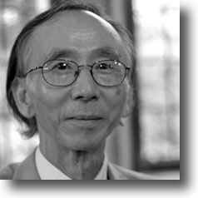
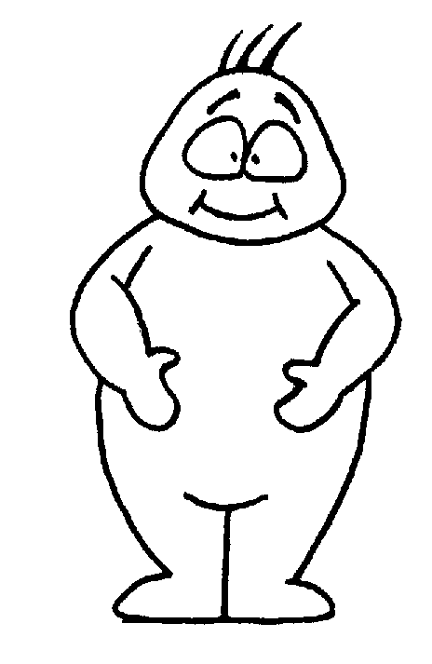
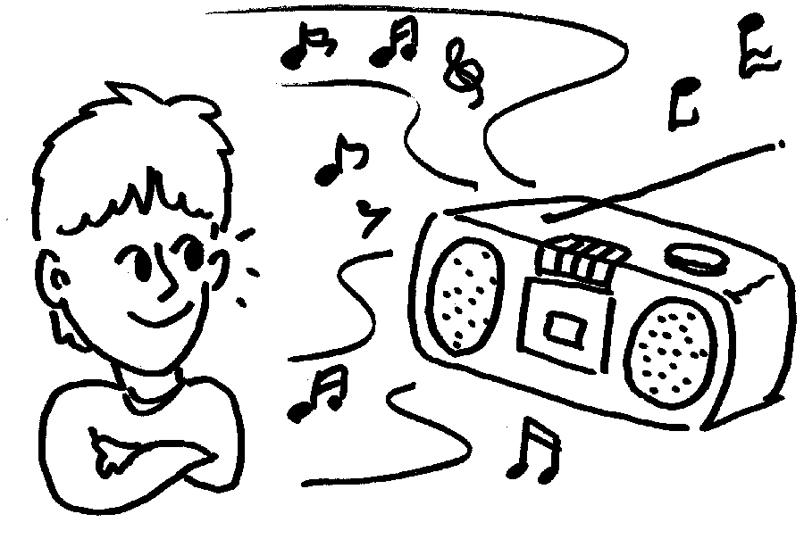
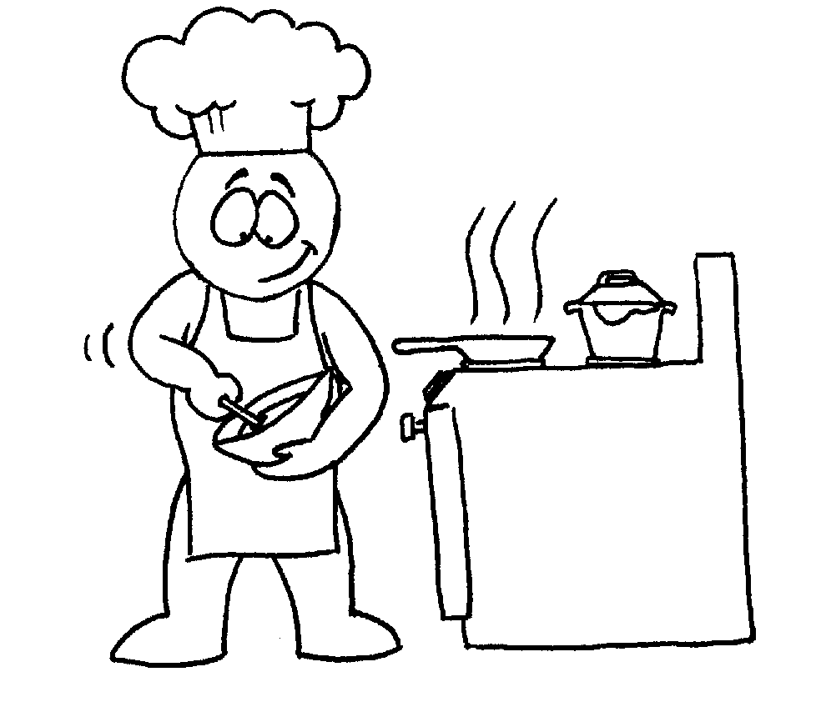
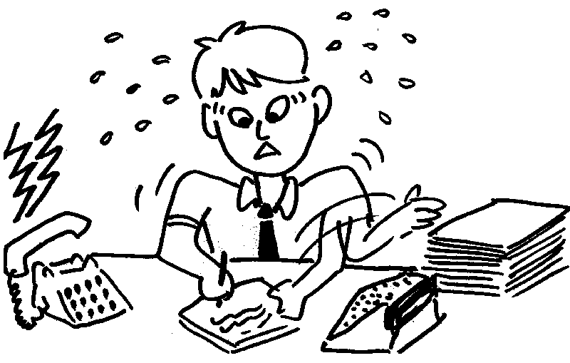
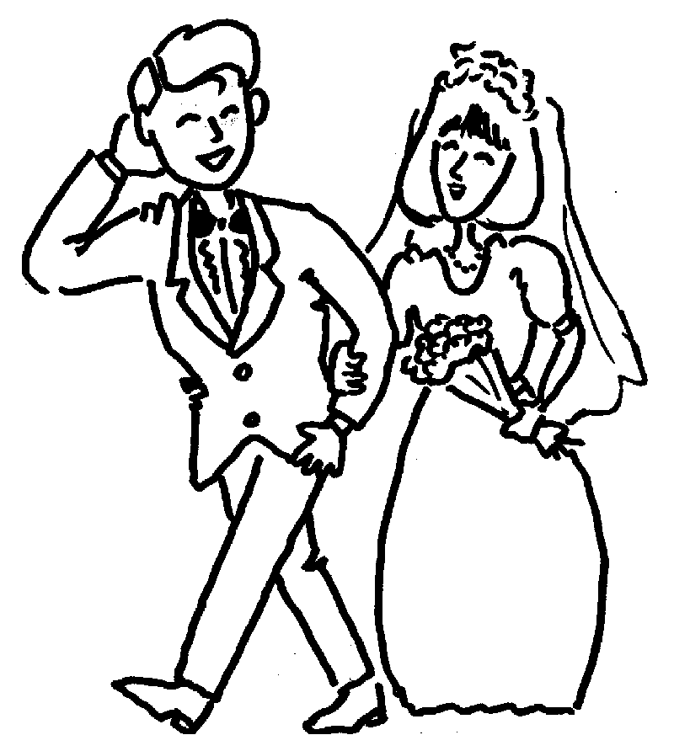
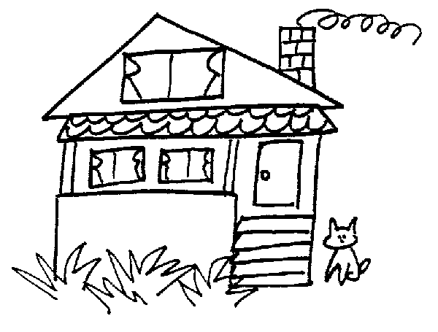
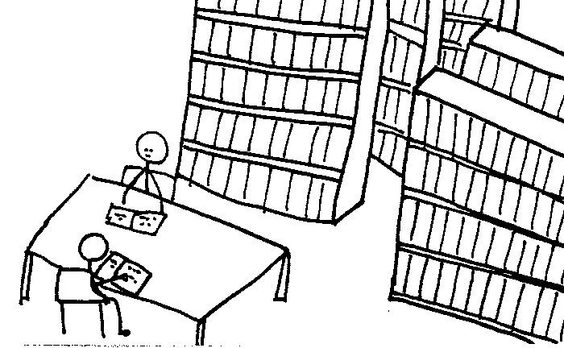
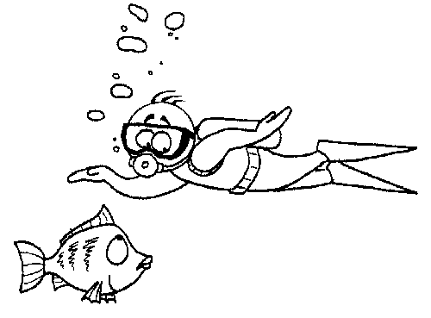
まきの先生

Slide 11
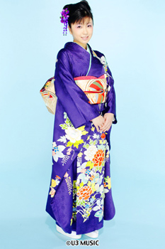
うただひかる

Slide 12
宇多田（うただ）ヒカル
宇多田ヒカルは日本人ですが、１９８３年１月にニューヨークでうまれました。一人っ子ですから、三人家族です。１３さいまでニューヨークにすんでいましたから、えい語がとても上手です。１３さいから１７さいまで東京にすんでいましたが、１８さいの時、ニューヨークのコロンビア大学に入りました。そして、２０さいの時、日本で日本人とけっこんしました。このしゃしんはごしゅじんがとりましたが、２００７年にりこんしました。今、宇多田ヒカルがしごとをするところは日本とアメリカですから、どちらにも家があります。

Slide 13
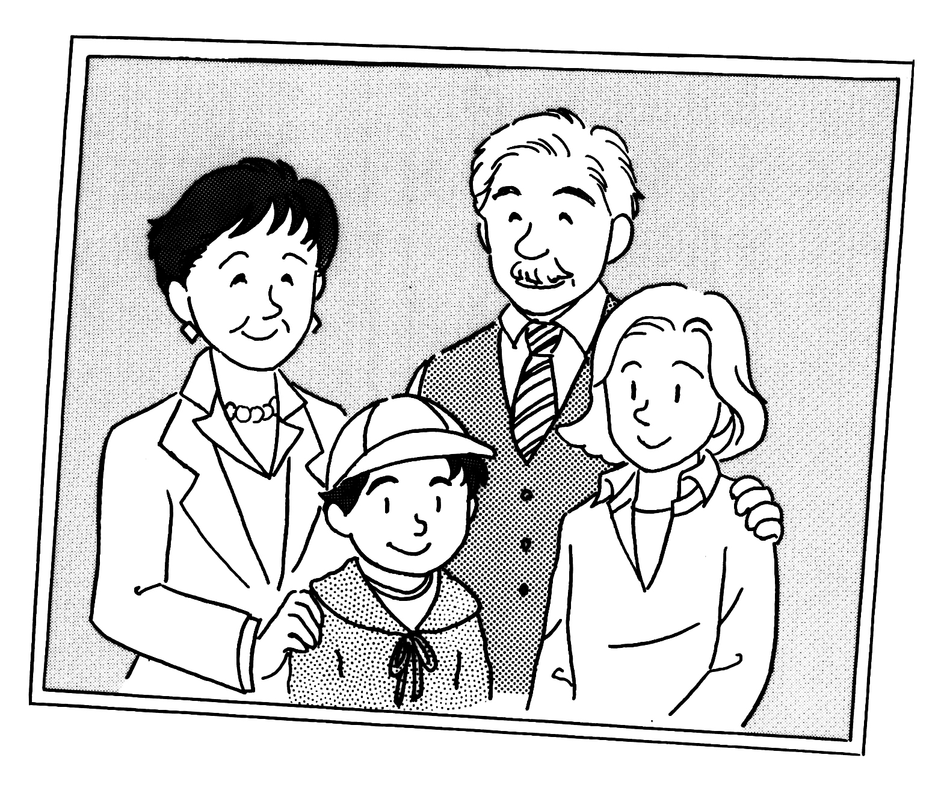
家族
Kinship terms
Age
Work and social status
Physical appearance
Skills
Personality
Interests
Nouns and modifying clause
～ている

Slide 14
Dict-a-Conversation
You, Smith, are an American student living in Japan. Your friend is asking you about your family. Use Hiragana and Katakana.
友だち①：
スミス：
友だち②：
スミス：
友だち③：
スミス：
友だち④：
スミス：
友だち⑤：
スミスさんの ごかぞくは どこに すんでいますか。
シカゴに すんでいます。
ごきょうだいが いますか。
ええ、さんにん います。
そうですか。スミスさんは なんばんめですか。
したから にばんめです。
スミスさんの おとうさんは どんなかたですか。
あたまがよくて、とてもやさしいひとです。
そうですか。いいおとうさんですね。

